Slide 1

with Shneiderman’s Golden Rule
2021-2 HCI 과제 #2
배달의 민족 UI 분석
사용자 인터페이스 2021-2학기
컴퓨터 과학과 201710912
김지섭

Slide 2

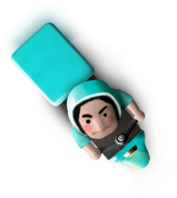
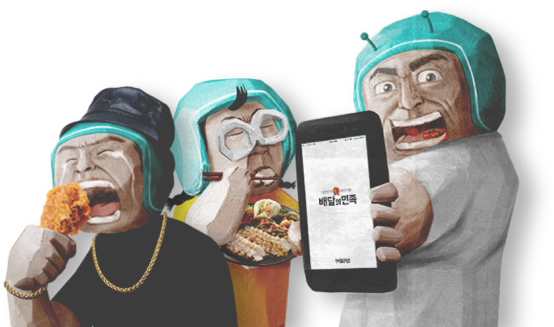
Contents
1. 배달의 민족 제품소개
2. Shneiderman’s ’Golden Rules’ for good design(REF 3C 2S)
2-1. Reversal of user’s actions should be easy
2-2. Errors correction in a simple way
2-3. Feedback to user implemented
2-4. Control to user – not system
2-5. Consistency in screen design
2-6. Closure of dialogues
2-7. Shortcuts for users provided
2-8. Short-term memory of user’s must not be overloaded
3. 결론

Slide 3
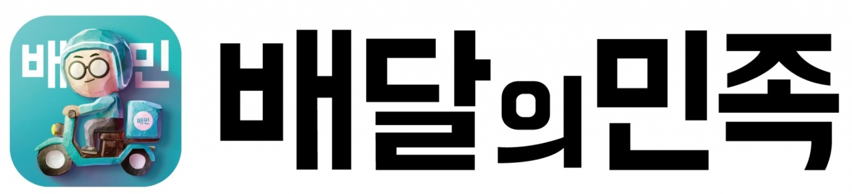
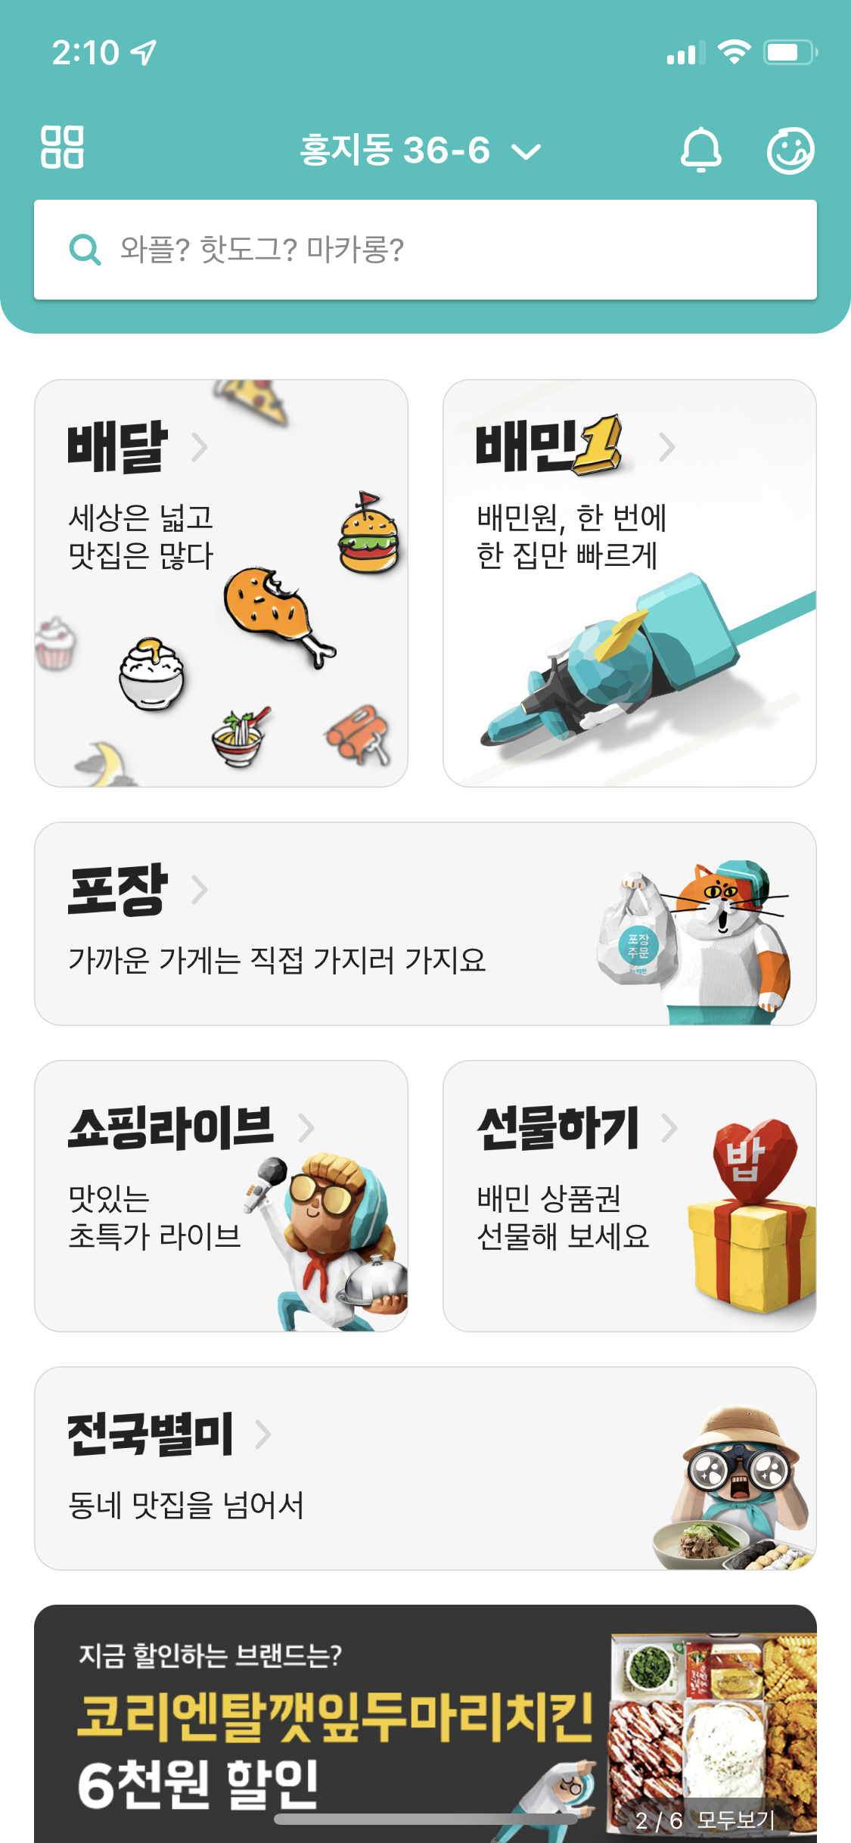
배달의 민족 제품 소개
스타트업 기업인 ‘우아한 형제들’에서 서비스 하고 있는 배달 플랫폼 어플리케이션
감각적인 UI 디자인으로 유명하다.
주로 배달 음식을 주문하거나 포장 주문할 때 사용한다.
최근에는 BM모델을 확장하여 쇼핑 라이브, 선물하기 등 다양한 추가 서비스도 제공하고 있다.
주요 기능
포장 및 배달 주문
초특가 라이브 쇼핑 라이브
한집만 배달하는 배민1
배민 선물하기
Notes:
배달의 민족이 서비스를 오래 지속하고 있기 때문에, 여러 기능이 있지만,
우선 이번 분석에서는 내용상의 한계가 있기 때문에
대표기능 2가지인 배달, 배민1 을 중심으로 분석하였습니다.

Slide 4
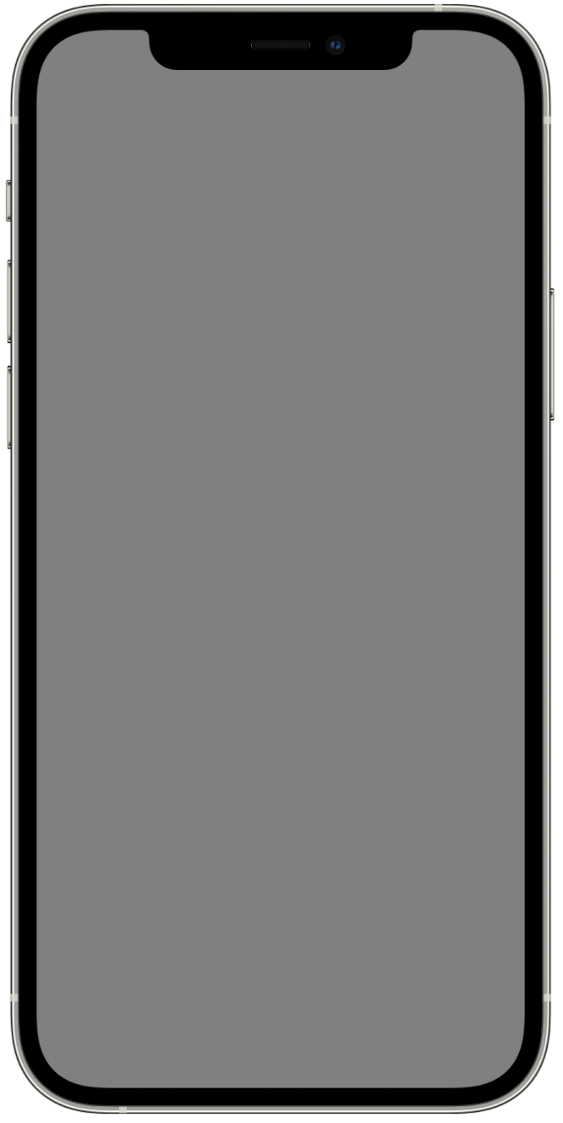
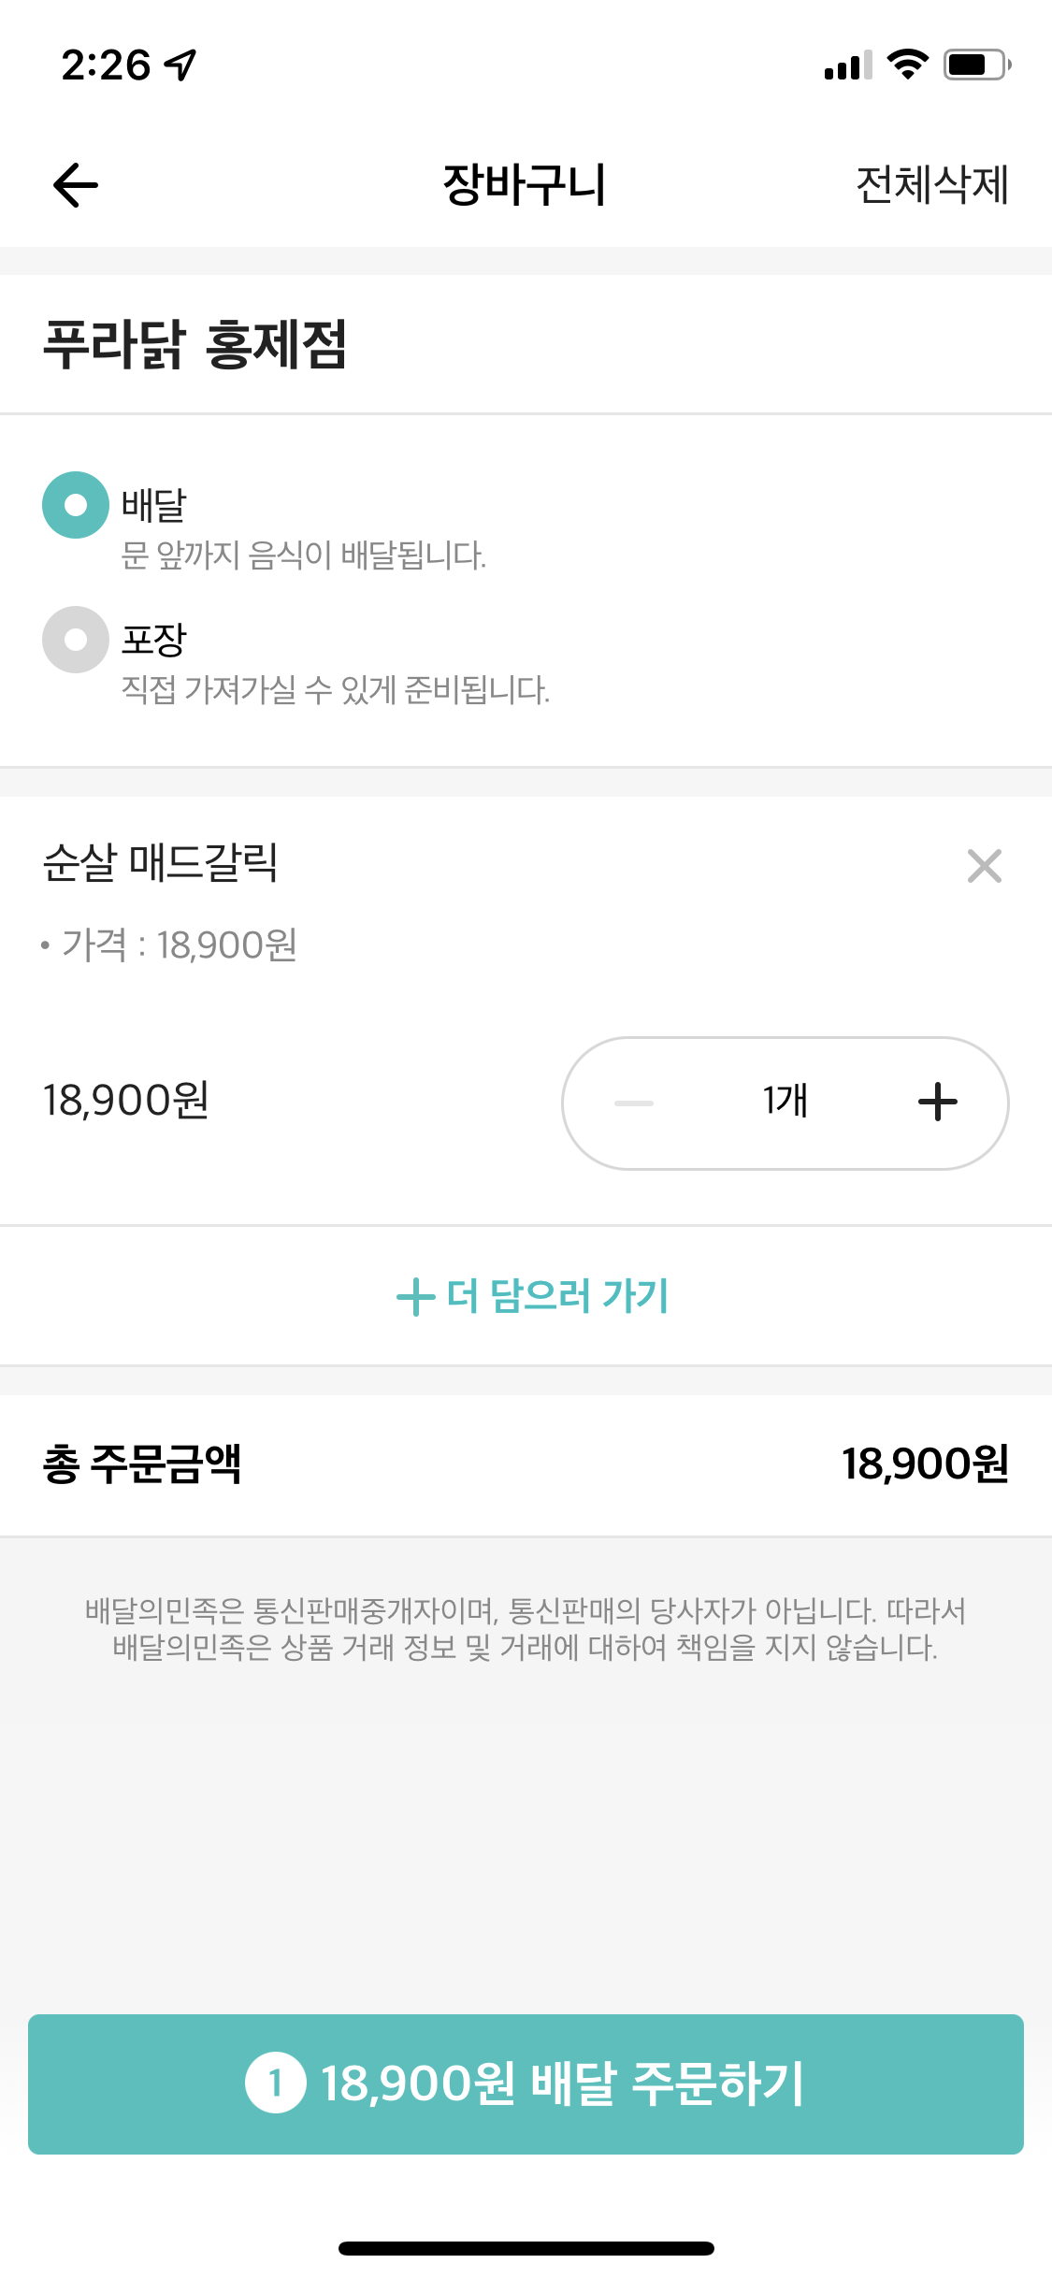
Shneiderman’s ’Golden Rules’ for good design(REF 3C 2S)
2-1. Reversal of user’s actions should be easy
메뉴를 잘못 선택한 경우, 장바구니에서 X 버튼으로 간단하게 취소할 수 있다.
주문을 잘못한 경우에도 취소가 가능하다.
a
주문을 잘못한 경우에도 취소가 가능하지만, 자영업자 분들께 피해가 갈 수 있기 때문에 실제로 진행하지는 않아 이미지가 없습니다.
[분석]
사용자가 잘못 행동을 취하는 경우, 기본적으로는 취소가 가능하다.
고객 뿐 아니라, 가게를 운영하시는 분들도 사용자이기 때문에 주문 결제 이후 취소에는 조심스러울 필요가 있을 것 같다.

Slide 5
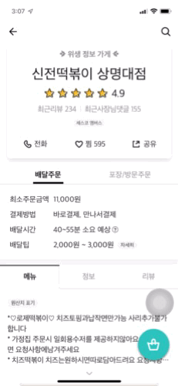
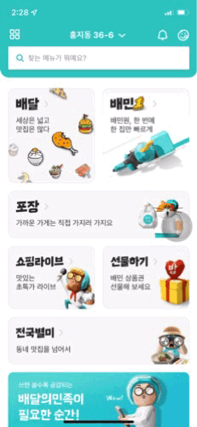
Shneiderman’s ’Golden Rules’ for good design(REF 3C 2S)
2-2. Errors correction in a simple way
메뉴를 추가하지 않고, 장바구니를 누르려고 하면, 메뉴를 선택하라는 Error message가 나온다.
오프라인 상황에서 Error가 발생하는 경우, 단순히 에러 메세지만 출력하는 것이 아니라 이미지와 함께 다시 Reload할 수 있는 버튼을 배치하였다.
b
a
[분석]
Error가 발생하는 경우 문제를 간결하고 확실하게 전달한다.
귀여운 이미지를 사용하여 유저들로 하여금 Error 상황이 전혀 기분 나쁘지 않게 느껴지도록 유도하였다.

Slide 6
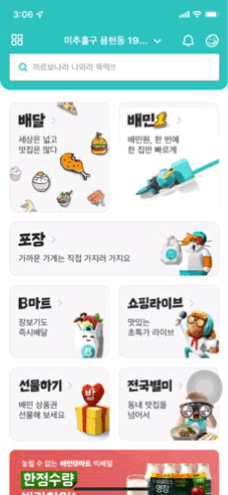
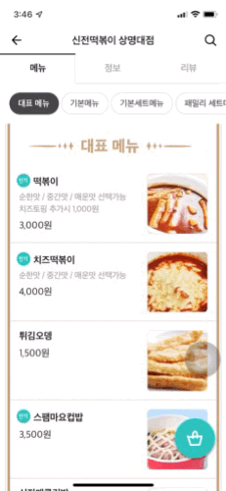
Shneiderman’s ’Golden Rules’ for good design(REF 3C 2S)
2-3. Feedback to user implemented
a
자동 설정된 주소가 현재 스마트폰의 GPS와 다르면,설정된 주소를 확인할 수 있도록 Feedback을 준다.
장바구니에 담은 음식의 총 가격이 최소 주문 금액을 넘지 못하는 경우, 아래에서 알림으로 피드백을 준다.
장바구니가 비어있는 경우 텅 비었다는 이미지와 문구로 Feedback을 준다.
c
[분석]
Feedback이 다양한 위치에서 나와 통일성이 떨어진다.
사용자의 시선이 가는 곳에 적절한 디자인으로 들어가 피드백에 대한 거부감이 적다.
b

Slide 7
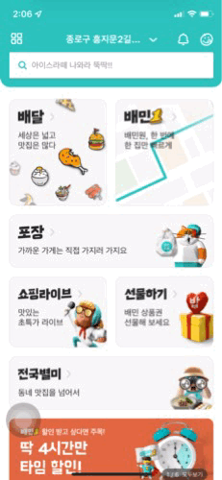
Shneiderman’s ’Golden Rules’ for good design(REF 3C 2S)
2-4. Control to user – not system
페이지가 넘어가거나, 음식이 선택되는 등 한번의 터치에 하나의 기능만 동작하도록 구성되어 있다.
동작마다 화면전환이 페이지가 넘어가는 듯이 자연스럽게 이어진다.
[분석]
사용자의 입장에서는 한번 터치에 하나의 동작이 진행되는 것으로 보인다.
각 동작마다 자연스러운 화면 전환이 이루어져 터치로 인하여 화면이 전환되는 느낌을 받을 수 있다.

Slide 8
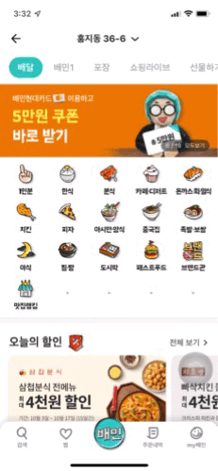
Shneiderman’s ’Golden Rules’ for good design(REF 3C 2S)
2-5. Consistency in screen design
a
배달, 배민 1, 쇼핑 라이브, 선물하기 등 모두 다른 기능이지만 같은 틀안에서 안의 내용만 변경되는 형태이고, 주요 색상이나, 아이콘 디자인 등의 요소가 통일성이 느껴지도록 구성하였다.
[분석]
색상의 사용이나, 이미지의 컨셉 등 디자인적 요소가 통일성이 있다.
다양한 기능을 제공하고 있음에도, 자연스럽게 기능의 전환이 이어진다.

Slide 9
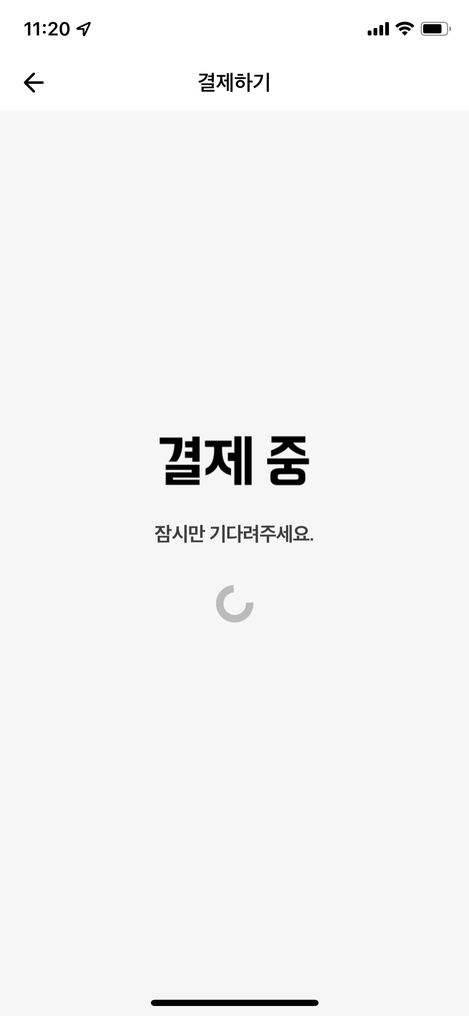
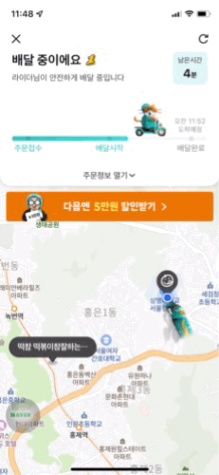
Shneiderman’s ’Golden Rules’ for good design(REF 3C 2S)
2-6. Closure of dialogues
결재를 진행 중인 경우, 결제 중 이미지와 함께, 해당 과정이 진행중이라는 것을 알 수 있다.
배달이 진행 중인 경우, 배민 1은 한집만 배달한다는 특성이 있기 때문에, 현재 배달기사의 위치를 실시간으로 볼 수 있다.
a
b
[분석]
결재 중의 경우, 진행 중이라는 것은 알 수 있지만, 진행 정도를 판단하기는 어려워 보인다.
남은 시간과 배달기사의 위치 등 여러가지 방법으로 진행상황을 유저에게 알려준다.

Slide 10
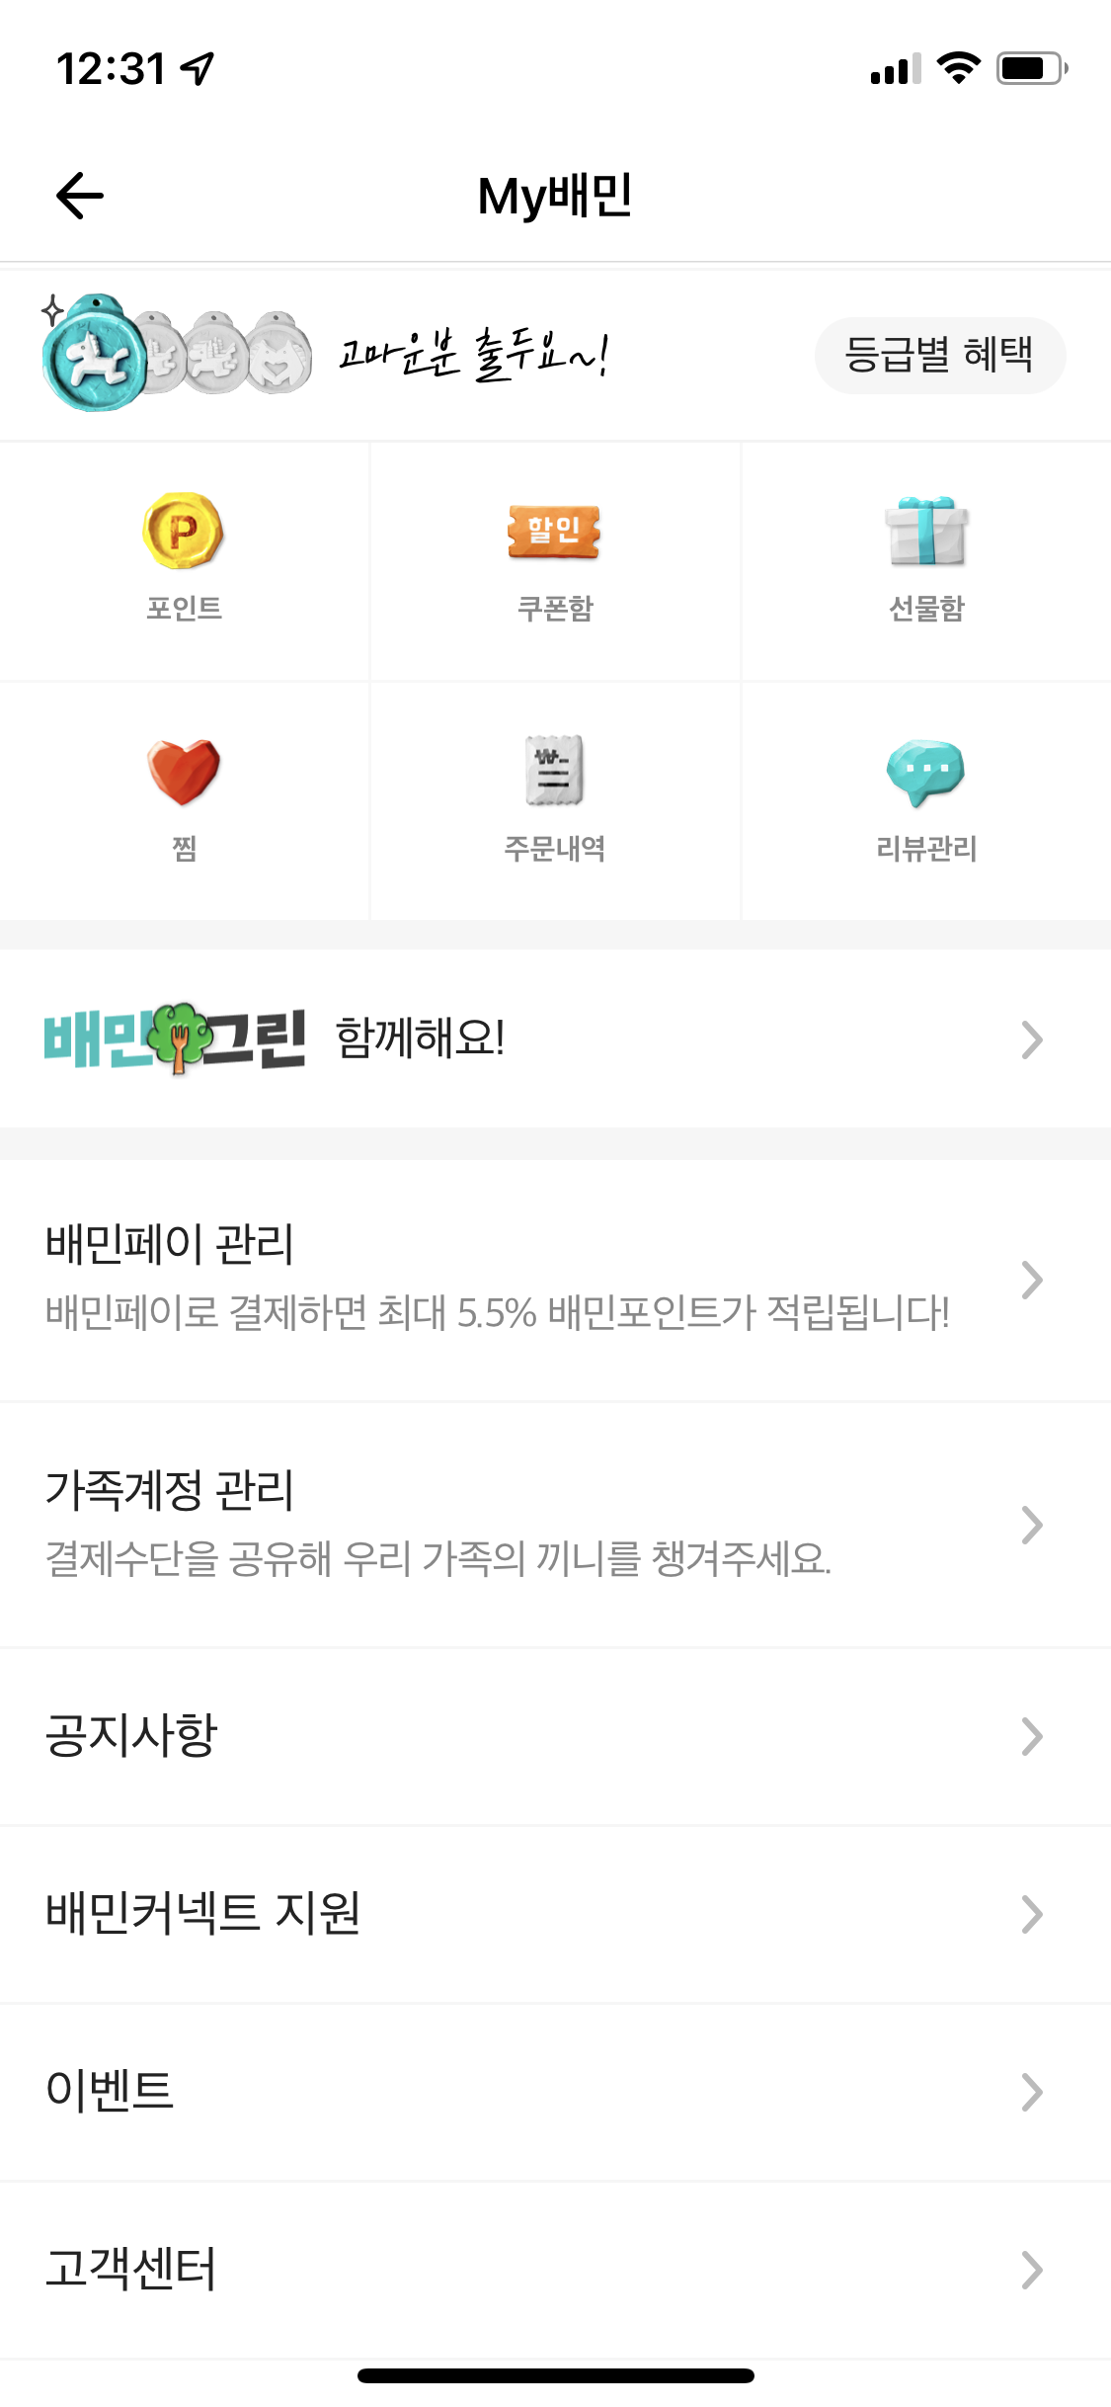
Shneiderman’s ’Golden Rules’ for good design(REF 3C 2S)
2-7. Shortcuts for users provided
스마트폰 어플이기 때문에 터치를 기반으로 하는 조작방식을 채택하여, 단축키 등의 기능은 제한적
이지만, 이전에 입력하거나 사용했던 기능을 기억하여, 불필요하게 반복하지 않도록 구성 되어있다.
b
한번 배달을 진행했던 주소를 기억하여, 이후 주소 설정시 불필요한 입력을 하지 않아도 된다.
가게를 찜하거나 이전에 주문했던 경우, 일반적인 경로로 찾지 않고 찜/주문내역에서 바로 확인 가능하다.
a
[분석]
단축키를 지원하지 않아, 어플리케이션에 숙달 된다고 해도 빠르게 기능을 수행하기는 어렵지만, 불필요한 반복을 막아, 자주 사용하는 사용자에게 편의를 제공하고 있다.

Slide 11
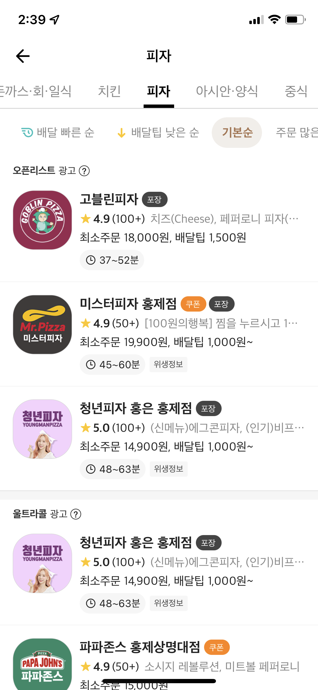
Shneiderman’s ’Golden Rules’ for good design(REF 3C 2S)
2-8. Short-term memory of user’s must not be overloaded
직관적인 로고, 이미지, 단어 등을 활용하여 설계 및 개발된 UI로 구성되었다.
버튼 내부에 기능 명 뿐 아니라 기능의 간단한 소개를 추가하였다.
유저들이 평소 스마트폰을 통해 다른 어플리케이션들도 사용한다는 가정하에 직관적인 디자인과 간결하지만 확실한 기능설명으로 한번 사용법을 익히면, 시간이 지나도 추가적인 학습은 필요 없을 것 같다.

Slide 12
결론
대부분의 Golden Rule을 만족하고, 일부 Golden Rule이 완벽히 적용되지 않은 일부 기능의 경우, 스마트폰의 터치UI의 특성을 고려한 설계이거나, 사용자 편의를 위한 기능이었다.
UI 디자인으로 유명한 배달의 민족이지만, 단순히 디자인적 요소만 뛰어난 것이 아니라 그 속의 기능적인 부분, 사용자의 편의에 대한 많은 고민이 있었음을 알 수 있었다.
특히 Error message나 Feedback의 디자인을 구분하지 않고 사용하는데, 유저들의 경우 Error에 대한 거부감이 있을 수 있기 때문에 Feedback과 같은 형태로 Error message를 제공하는 것으로 보인다.
또한 message들을 상황에 따라 다양하게 만들고, 위치를 다르게 하거나, 여러 이미지들을 활용하는 부분에서 유저 입장에서 유저들의 Mental Model을 고려하며 설계한 디자인이라는 것을 느낄 수 있었다.

